Slide 1



Lanzamiento de la Red de Educación Fiscal
Borja Díaz Rivillas
Responsable de Educación Fiscal
FIIAPP/EUROsociAL
Secretaría temporal de la Red

Slide 2
Esquema
Origen y evolución de la Red
Desafíos
Modelo de gobierno e instituciones parte
Logros de la Red y relevancia para EUROsociAL
Notes:
2

Slide 3

¿Qué es un Red institucional?
“Conformación progresiva
de un colectivo duradero e institucionalizado, con acuerdos que
regulan el funcionamiento, objetivos comunes y sentido de pertenencia”
Alianza para la Libre Expresión (2014)
Notes:
3

Slide 4

¿Por qué una Red de Educación Fiscal?
Desafíos comunes: problemática de la cohesión social, baja capacidad del Estado para afrontarla, elevado fraude fiscal, corrupción, baja moral fiscal, crisis de valores y desconfianza en el Estado.
Juventud de los programas de educación fiscal o tributaria;
Recursos humanos y materiales reducidos;
Motivación especial de las personas que trabajan la educación fiscal;
Necesidad de compartir conocimientos y experiencias lograr una mayor incidencia y reconocimiento

Slide 5
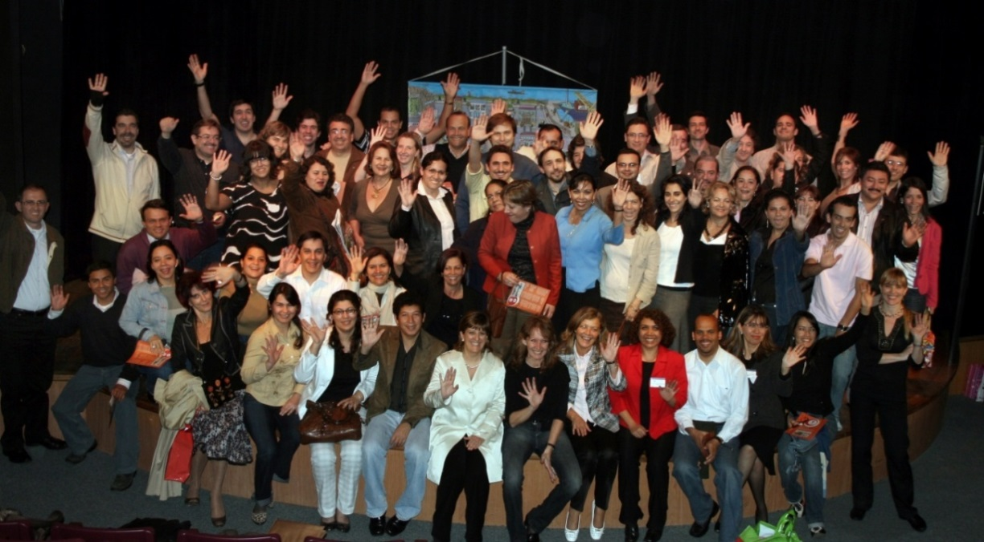
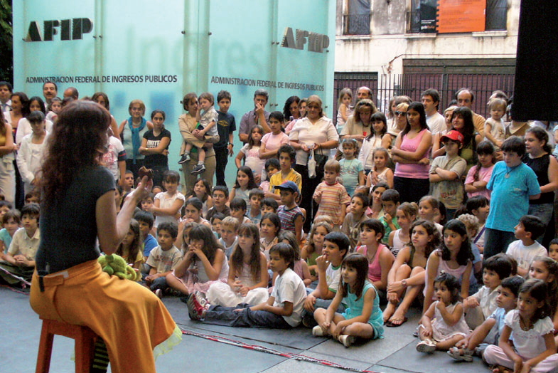
Origen de la red
Seminario internacional de Buenos Aires, octubre de 2007
Declaración de Buenos Aires
Notes:
5

Slide 6
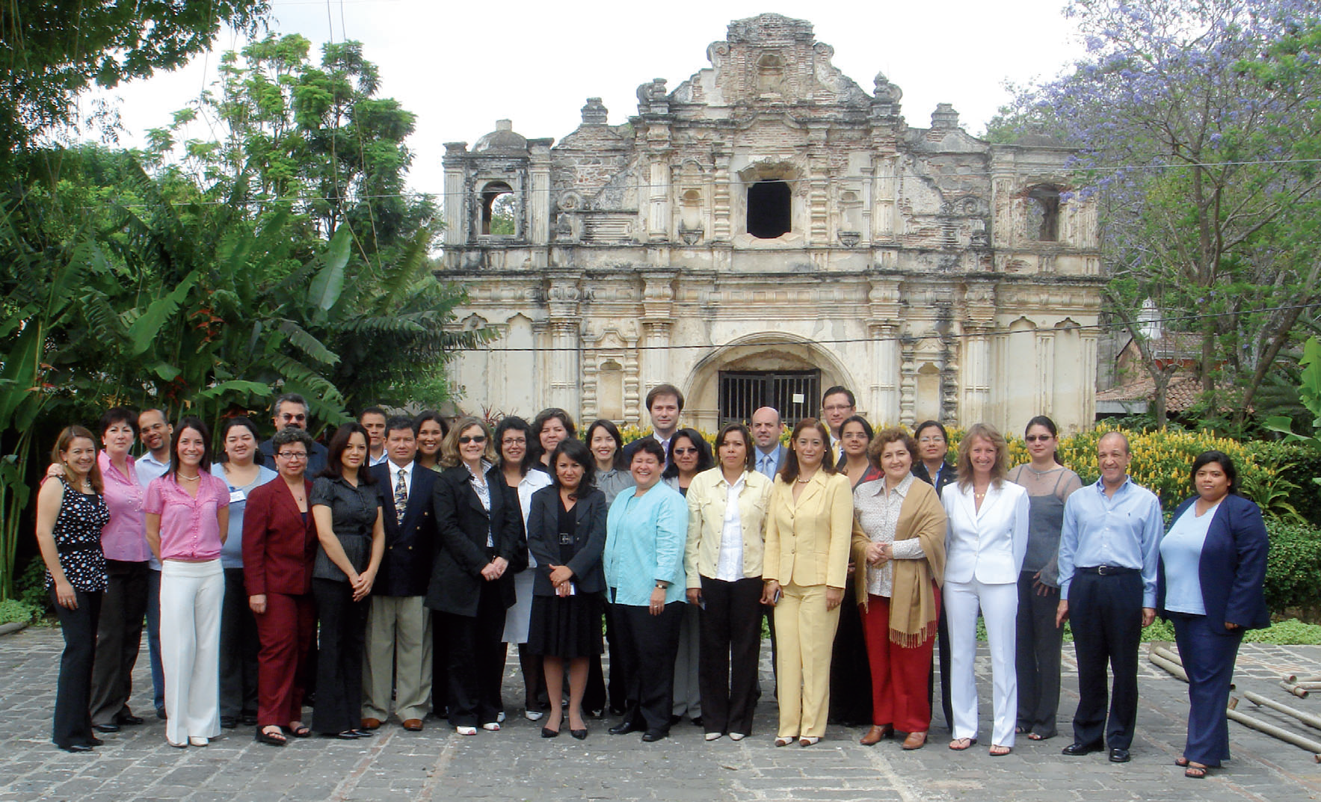
Origen de la Red
Primer Encuentro de la Red de educación Fiscal
La Antigua, Guatemala, marzo de 2008
Notes:
6

Slide 7



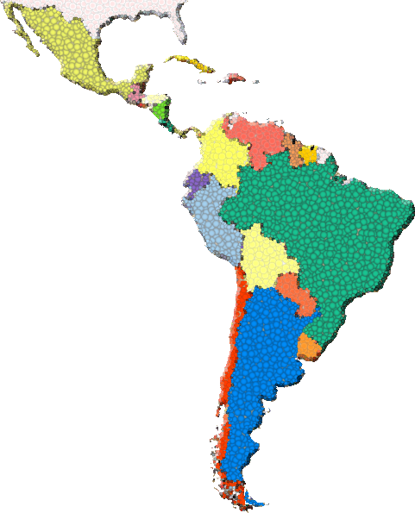
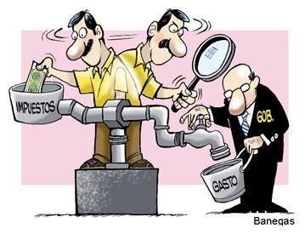
Intersectorialidad
Método
Cultura Fiscal
Ciudadanía
Valores
Solidaridad
Fiscal no solo tributaria
Notes:
La comunicación gira en torno a la web, aunque no es el único elemento.
Objetivos:
Mostrar resultados
Buena imagen del Programa ante todos los actores, principalmente Comisión Europea
Mostrar capacidad de la institución para programas y proyectos internacionales
Qué hacemos?
Difusión a través de 81 vídeos, 2 revistas, 2 encuentros… y redes sociales. Algunos datos: ver revista;
Quienes somos?
Comunicación es un elemento transversal del programa
Todos participan de la comunicación
En FIIAPP, dirección, técnicas, equipo multidisciplinar de gestión del conocimiento/comunicación e incluso administración, participan con opiniones y toma de decisiones en qué y como debemos contar lo que hacemos. Eso hace el trabajo más consensuado, y más sencillo.
Perspectivas:
Dejar huella. Para un programa que es un modelo novedoso de cooperación. Pensar en productos que nos recuerden. Más a medio plazo. Comunicación crece mientras el programa se apaga lentamente.

Slide 8
Funcionamiento de la Red
Coordinación
EUROsociAL
Fiscalidad
Puntos focales sociedad civil
Puntos focales Administraciones tributarias
Puntos focales gobiernos subnacionales
Puntos focales Ministerios de Educación
Integrada por 18 Administraciones tributarias y 15
Ministerios de Educación de AL y de España.

Slide 9

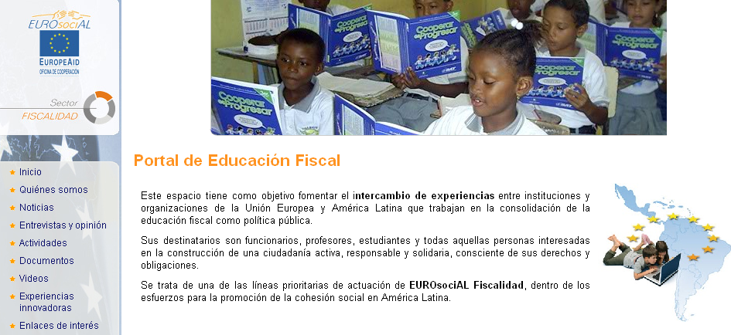
Funcionamiento de la Red
Portal como punto de encuentro de la Red y gestión y difusión del conocimiento
Notes:
9

Slide 10
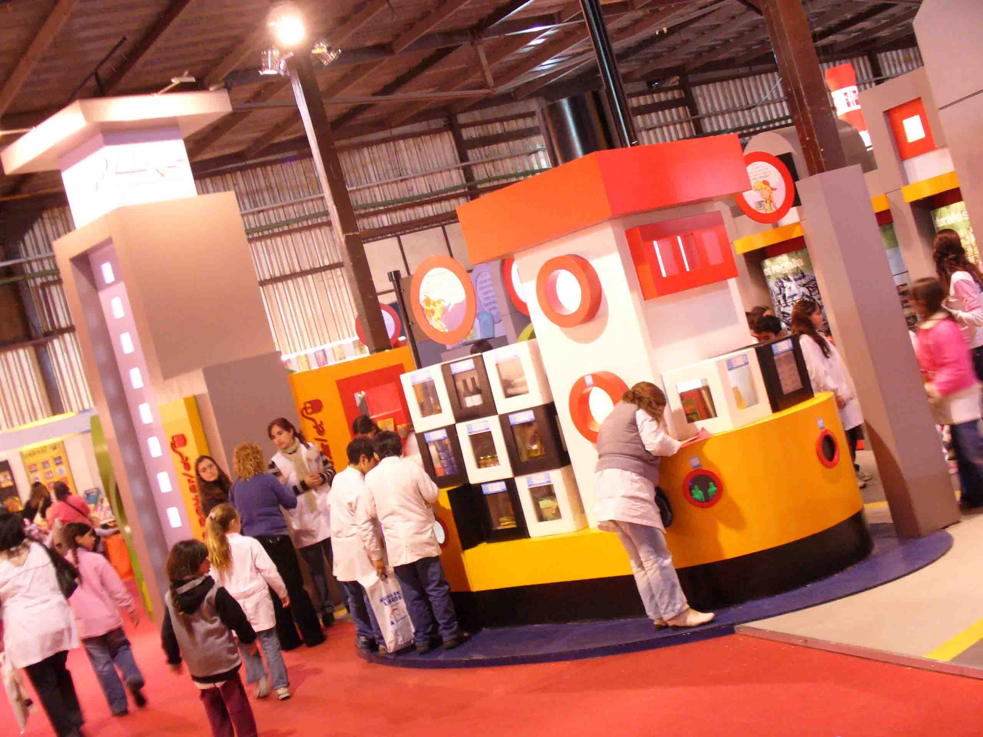
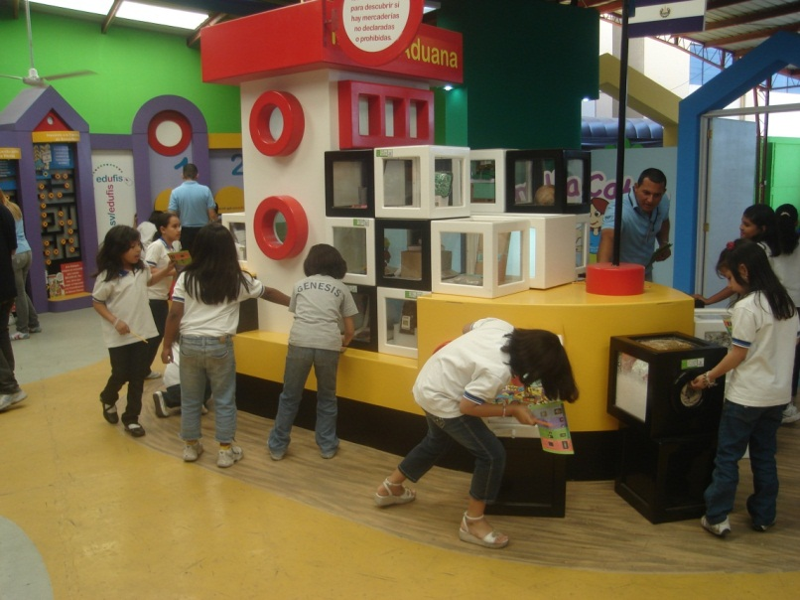
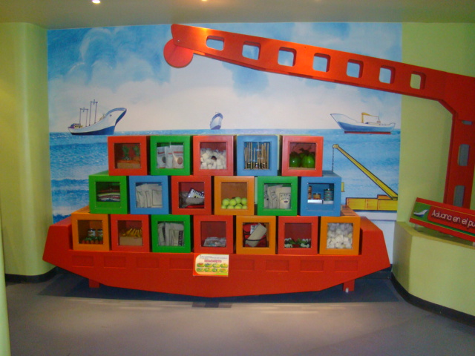
Red: regionalización de experiencias con apoyo de EUROsociAL
Argentina
El Salvador
Costa Rica
Notes:
10

Slide 11




Red: regionalización de experiencias con apoyo de EUROsociAL
Argentina, El Salvador, Costa Rica, Paraguay, Chile, Perú y Ecuador
Notes:
11

Slide 12
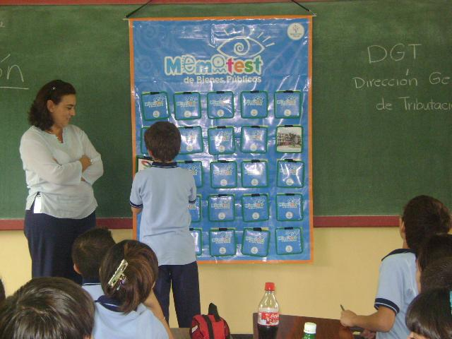
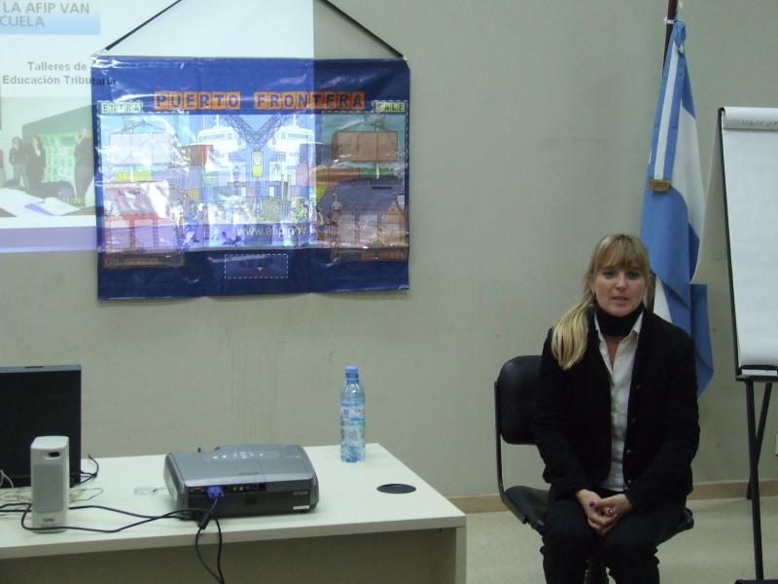
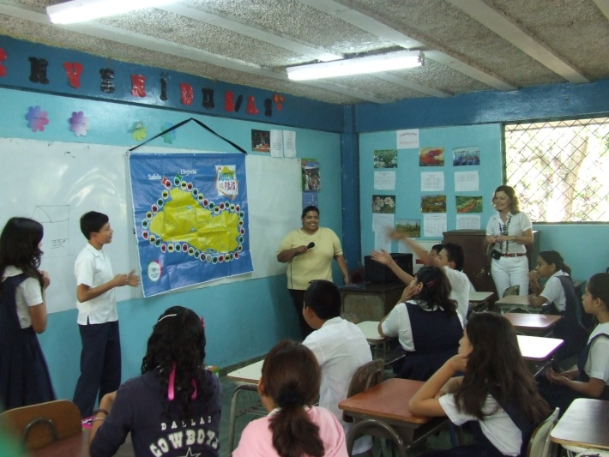

Red: regionalización de experiencias con apoyo de EUROsociAL
Argentina
Costa Rica
“Papás y mamás
de Hacienda
van a la escuela“
El Salvador
Chile
Notes:
12

Slide 13

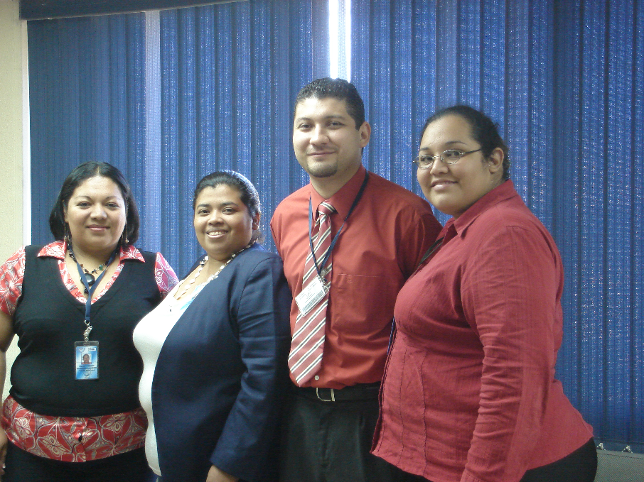
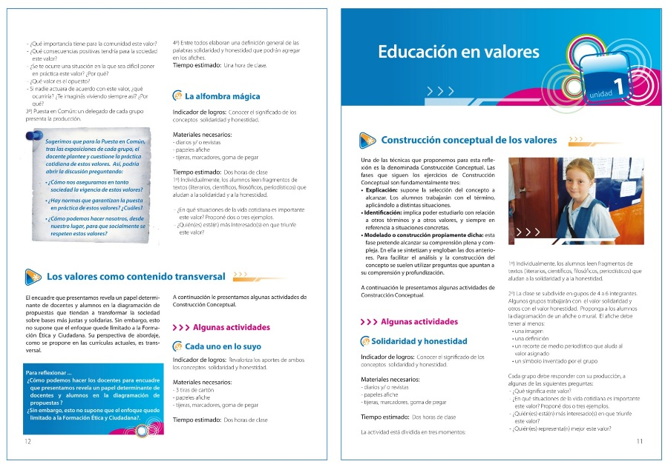
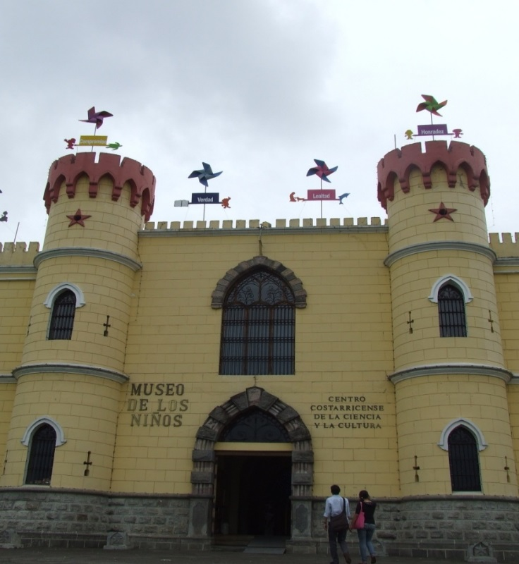

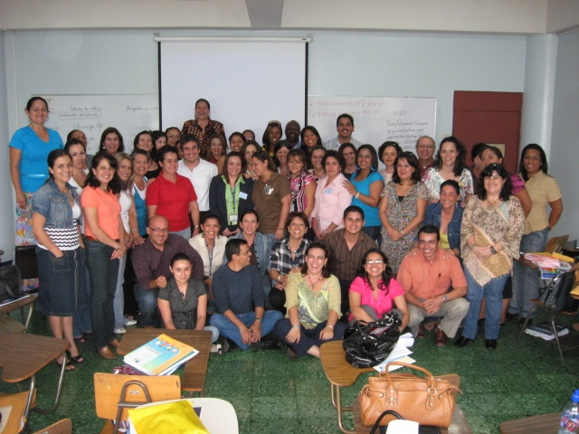
Proyecto piloto con El Salvador / Costa Rica
Institucionalización en Hacienda
Alianza sistema educativo
Educación no formal
Notes:
13

Slide 14
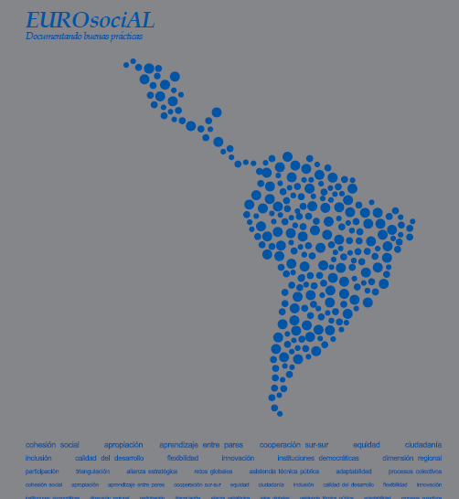
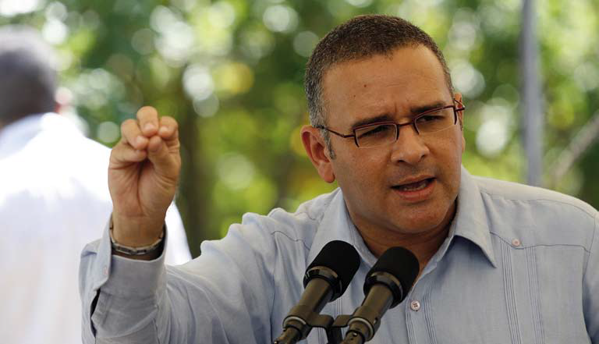
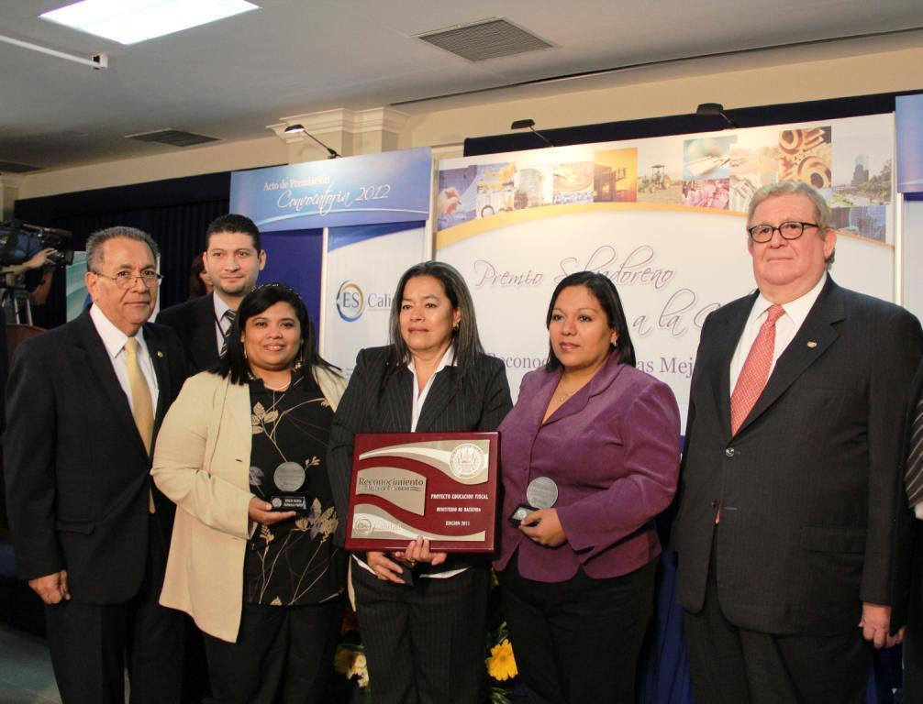
Proyecto piloto: reconocimientos
Mauricio Funes: “Agradezco a EUROsociAL su apoyo a la Educación Fiscal en El Salvador” (2010)
Premio Nacional a la innovación y a las buenas prácticas (2012)
Experiencia destacada (cooperación triangular)
Notes:
14

Slide 15
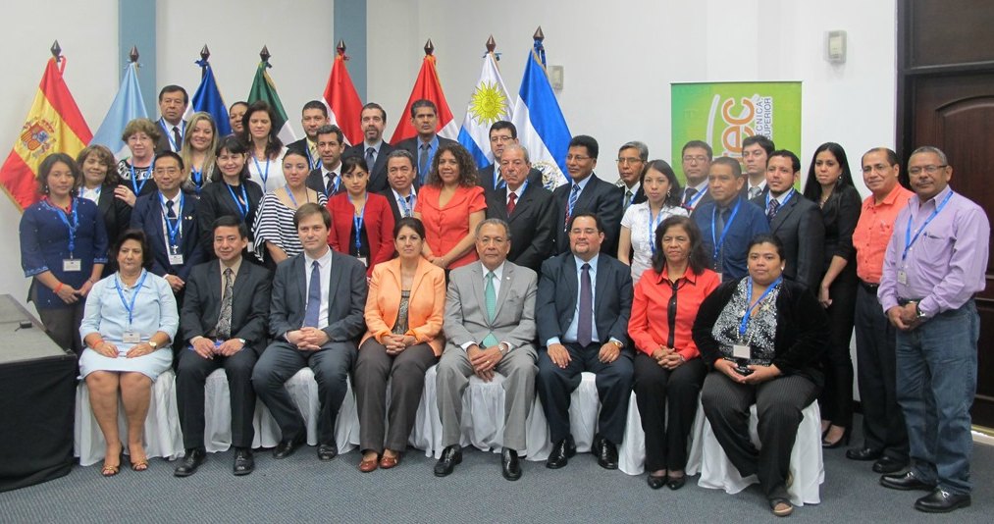
EUROsociAL II (2011 – 2015)
Declaración de Sonsonate, El Salvador (junio de 2013)
Recuperar y formalizar la Red de Educación Fiscal y fomentar intercambios

Slide 16
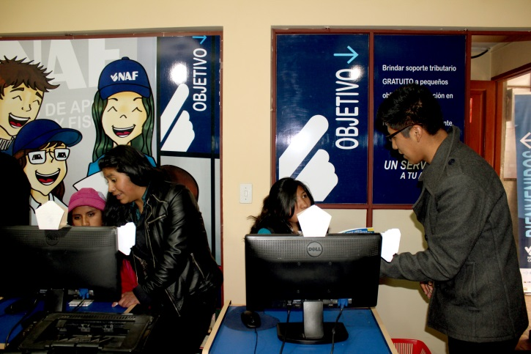
Regionalización de experiencias con apoyo de EUROsociAL
MÉXICO
64 centro universitarios
COSTA RICA
Universidad de Costa Rica
Universidad Técnica Nacional
Universidad Nacional Autónoma
HONDURAS
Universidad Nacional Autónoma
Universidad Tecnológica
BRASIL
62 centros universitarios
GUATEMALA
Universidad Panamericana
Ecuador
Universidad Católica
BOLIVIA
Universidad Pública de El Alto
Escuela Militar de Ingeniería
CHILE
Instituto Profesional AIEP
136 NAF en 8 países

Slide 17
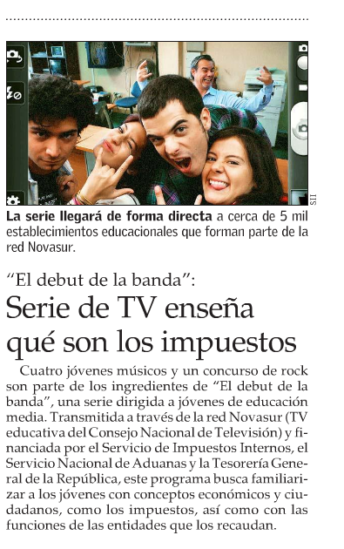
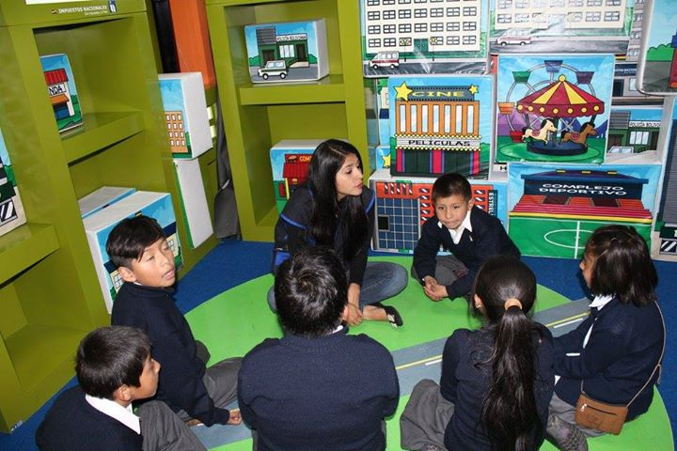
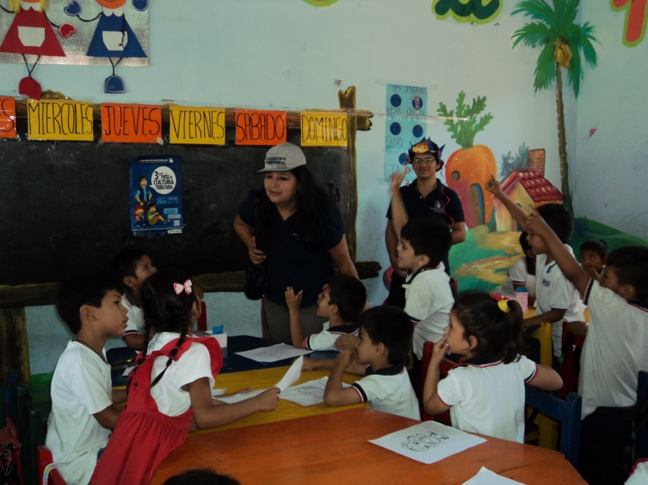
Regionalización de experiencias con apoyo de EUROsociAL
Espacio lúdico Bolivia
Papás y mamás regresan a la escuela en Bolivia
Adaptación regional de la serie “Debut de la Banda de Rock” a la realidad de 8 países

Slide 18
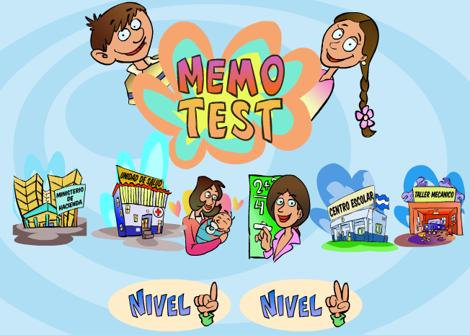
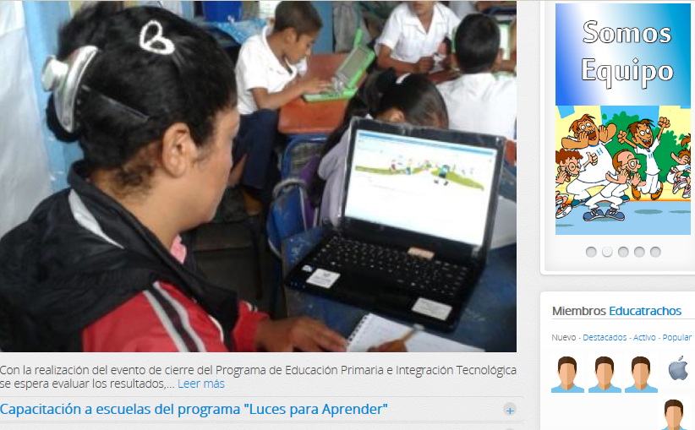
Regionalización de experiencias con apoyo de EUROsociAL
Integración
Motivación
Innovación
Brecha digital
Nuevos aprendizajes
Iniciativa regional de multimedia
Guatemala, México, Honduras, Costa Rica, Brasil y Bolivia

Slide 19


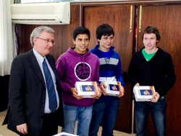
Regionalización de experiencias con apoyo de EUROsociAL
Integración
Motivación
Innovación
Brecha digital
Nuevos aprendizajes
Desarrollo Educación Fiscal en Secundaria y Técnica
a través del Plan Ceibal: 154.000 estudiantes al año en Uruguay
Versión regional para 11 países

Slide 20
Regionalización de experiencias con apoyo de EUROsociAL
El Salvador: Ministerio de Educación + Ministerio de Hacienda + Secretaría de Transparencia + Instituto de Acceso a la Información Pública. Diplomado Educación Fiscal y Transparencia (2014) y guías de apoyo (2015)
Chile: Consejo para la Transparencia y Ministerio de Educación (Formación cívica Presidenta Bachelet)
“Paga tus impuestos pero exige transparencia”

Slide 21


Regionalización de experiencias con apoyo de EUROsociAL
Cultura Fiscal
Diseño de la evaluación de los NAF de Brasil y México
Evaluación del Programa de Educación Fiscal de El Salvador;
Diseño de herramientas de monitoreo y evaluación de Bolivia, El Salvador, México y Costa Rica.
Guías de referencia para la Red

Slide 22






Gestión del conocimiento
EDUCACIÓN FISCAL Y CONSTRUCCIÓN DE
CIUDADANÍA EN AMÉRICA LATINA
Borja Díaz Rivillas y Antonio Henrique Lindemberg Baltazar
Notes:
22

Slide 23
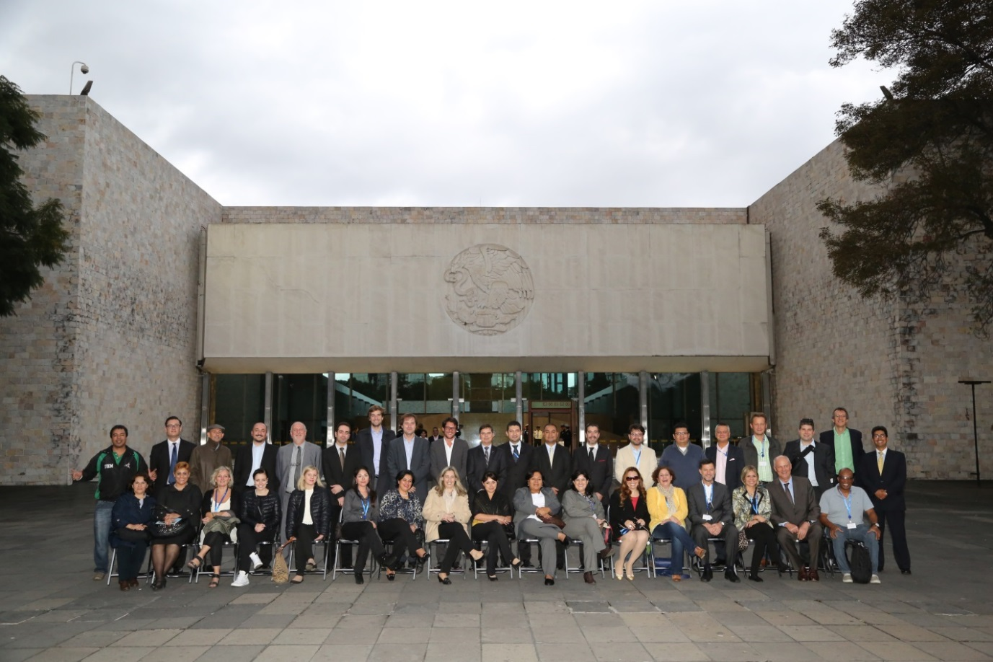
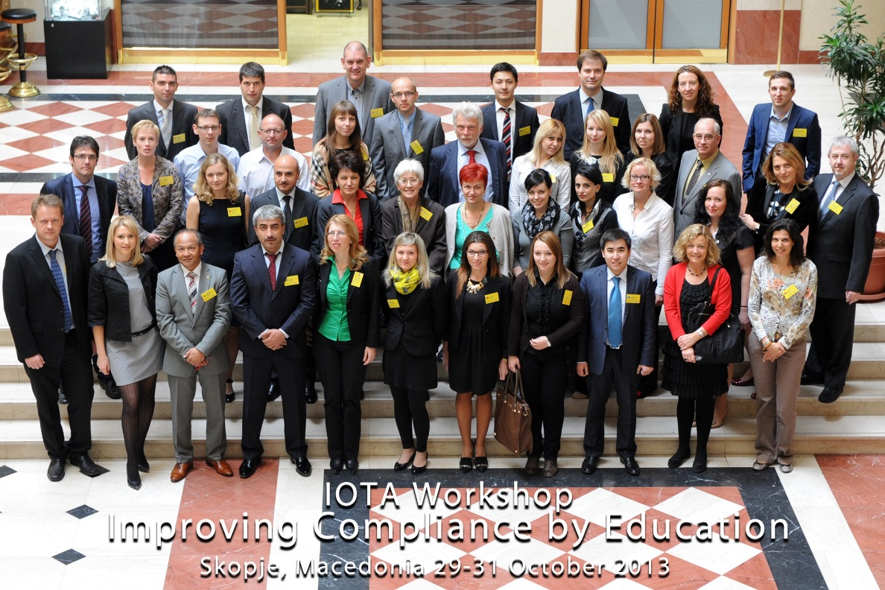
Institucionalizar la Red
Experiencias europeas (octubre, 2013)
Taller internacional México (Octubre, 2014)
Grupo de trabajo estatuto de la Red
Estatuto validado en abril 2015

Slide 24
Estatuto: objetivos de la Red
Destacar la importancia de la educación fiscal como política pública para lograr sociedades más prósperas y cohesionadas;
Fomentar el intercambio de experiencias para fortalecer las iniciativas de educación fiscal a través del aprendizaje conjunto entre pares;
Sensibilizar sobre la importancia de la Educación Fiscal como vehículo para generar una mayor reciprocidad entre el Estado y los ciudadanos;
Establecer canales y herramientas de diálogo y cooperación que permitan sistematizar y difundir conocimiento beneficiándose de las nuevas tecnologías y de las comunidades 2.0..
Notes:
24

Slide 25
Estatuto de la Red de Educación Fiscal: gobierno y miembros
Asamblea (plan anual, nuevos miembros)
Presidencia (Representación de la REF, presidencia Asamblea)
Comité Ejecutivo (propuesta de plan a Asamblea, organización comisiones de trabajo, seguimiento plan)
Secretaría permanente (coordinación actividades REF, contactos OOII, organización Asamblea y gestión portal REF)
Puntos focales
Miembros plenos
Entidades asociadas
Entidades colaboradoras
Observadores
Notes:
25

Slide 26

Nuevo portal como punto de encuentro de la Red
http://www.educacionfiscal.org/
Notes:
26

Slide 27
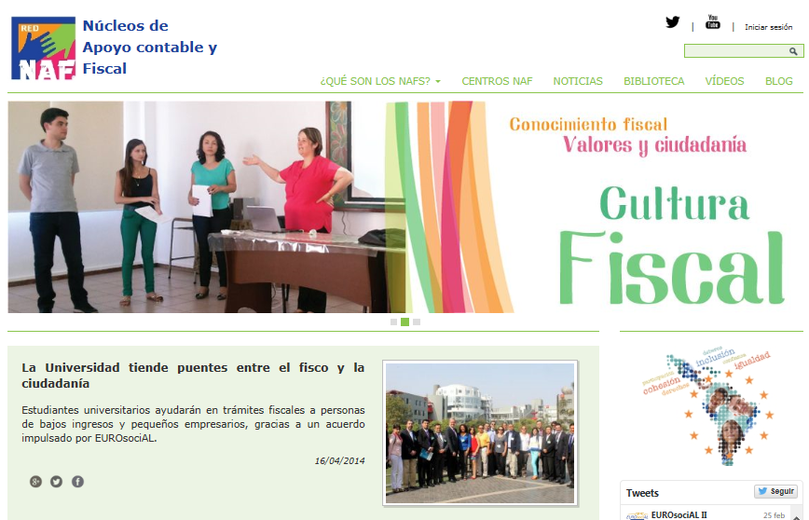
Nuevo portal como punto de encuentro de la Red
http://rednaf.educacionfiscal.org/
Notes:
27

Slide 28
Instituciones parte de la Red
Miembros plenos: Administraciones tributarias de Brasil, Bolivia, El Salvador, Honduras, México, Guatemala, Chile, Costa Rica, Ecuador y Uruguay.
Instituciones asociadas:
  Administraciones tributarias de la UE: Bulgaria, Finlandia, España e Italia
  Ministerio de Finanzas de Austria;
  Ministerio de Educación de El Salvador;
  Universidad Nacional Autónoma de Honduras;
  Universidade Estadual da Paraíba (Brasil);
  Universidad Estadual de Maringá (Brasil).
Entidades colaboradoras: Febrafite - federação brasileira de associações de fiscais de tributos estaduais, Secretaría de Fazenda de Fortaleza (Brasil).
Notes:
28

Slide 29

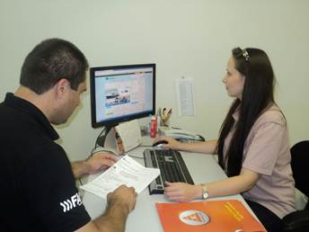

Grupos de trabajo de la Red
Educación no formal
Medición
Educación Formal
Educación superior
Comunicación
NAF
null

Slide 30
Principales logros de la Red
Red internacional de referencia en la materia.
Mayor difusión de los programas de educación fiscal;
Mayor relevancia de la educación fiscal como política pública para mejorar la conciencia fiscal (agenda de desarrollo);
Mayor sistematización del conocimiento acumulado hasta entonces disperso.
Inclusión de la temática en el sistema educativo;
Potenciado de manera importante el intercambio de experiencias: regionalización de experiencias.

Slide 31
Relevancia para EUROsociAL
Visión regional: mayor facilidad para identificar necesidades y buenas prácticas: prioridades países;
Enfoque intersectorial: intercambio entre instituciones públicas fiscales y educativas;
Ejemplo destacado de cooperación triangular;
Economías de escala: regionalización de experiencias (resultados) a muy bajo coste.
Notes:
31

Slide 32
Desafíos de la Red
Lograr una buena interlocución con otras redes y organizaciones internacionales educativas y fiscales, y potenciales donantes;
Identificar proyectos estratégicos que puedan ser financiados por la cooperación internacional al desarrollo;
Continuar identificado iniciativas que pueda regionalizarse a muy bajo coste (sin necesidad de donantes);
Lograr institucionalizar la forma de trabajo y la toma de decisiones;
Incentivar la participación de los actores europeos (barrera del idioma);
Compatibilidad entre trabajo cotidiano de las instituciones y el trabajo de la Red.

Slide 33

borja.diaz@fiiapp.org
Twitter: @culturafiscal
Muchas gracias por su atención
Notes:
33

